Slide 1

TIẾNG VIỆT 4
Tập 2
Tuần 35
Ôn tập cuối năm học
(Tiết 2)

Slide 2



Slide 3


Đố em:
Nắng lửa mưa dầu tôi đâu bỏ bạn.
Tối lửa tắt đèn sao bạn lại bỏ tôi.
(Đó là cái gì?)
(Đáp án: Là cái bóng)

Slide 4


Slide 5


1
Đánh giá kĩ năng
đọc thành tiếng,
học thuộc lòng

Slide 6

Em hãy đọc thành tiếng các bài đọc sau:
Ngô Quyền đại phá quân Nam Hán
Mít tinh mừng độc lập
Bức ảnh

Slide 7

2
Trả bài viết

Slide 8


1. Nhận xét chung
Về nội dung
Bài văn có viết đúng đề tài đã chọn không? Các ý trong bài văn có được lựa chọn phù hợp với đề tài không, có được sắp xếp theo trình tự hợp lí không?
Về hình thức
Ưu điểm và hạn chế phổ biến (về cấu tạo của bài văn, cách sử dụng từ, đặt câu, chính tả,...) ở các bài làm của HS trong lớp là gì?

Slide 9
2. Sửa bài cùng cả lớp
Lỗi về cấu tạo
- Bài văn không có đủ mở bài, thân bài, kết bài.
- Sắp xếp các đoạn văn trong bài không hợp lí.
- Sắp xếp các ý trong đoạn văn không hợp lí.
Lỗi về nội dung
- Không cho biết em thuật lại sự việc gì (tiết học môn gì hoặc buổi tham quan, thi thể thao, biểu diễn nghệ thuật nào).
- Không thuật lại được diễn biến chính hoặc những chuyện đáng nhớ.
- Không nêu được cảm nghĩ của em.

Slide 10

3. Tự sửa bài
4. Đổi bài cho bạn để kiểm tra việc sửa lỗi

Slide 11


Slide 12


Ôn lại kiến thức đã học
Chuẩn bị nội dung tiết sau: Ôn tập cuối học kì II (Tiết 3)

Slide 13


Slide 14


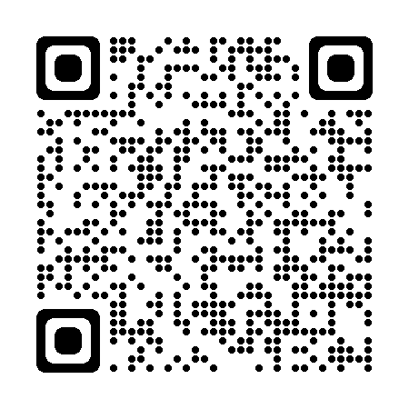
Để kết nối cộng đồng giáo viên và nhận thêm nhiều tài liệu giảng dạy,
mời quý thầy cô tham gia Group Facebook
theo đường link:
Hoc10 – Đồng hành cùng giáo viên tiểu học
Hoặc truy cập qua QR code

